Slide 1

ADMINISTRANDO
TU DINERO
©Fundación Privada Instituto de Estudios Financieros. Todos los derechos reservados
Notes:
Preséntese: Nombre y descripción rápida de lo que hace en su trabajo. Es importante que los estudiantes vean que les habla un profesional del sector financiero. Tenga en cuenta que, aunque trabaje para una entidad financiera, no puede hacer ninguna acción comercial ni publicitaria.
(Recuerde el decálogo del voluntario).

Slide 2



INICIO
Desafío inicial
¿Empezamos?
INGRESOS & GASTOS
Si te dieran
1.000€
EL PRESUPUESTO
EL AHORRO
CONCLUSIONES
ahora mismo,
¿qué harías con ellos?
DESAFIO
INICIAL
©Fundación Privada Instituto de Estudios Financieros.
Todos los derechos reservados
Notes:
Es importante destacar que no hay una opción correcta y otra incorrectas. Evidentemente hay opciones que son mucho más adecuadas y razonables, pero la intención es que se genere un debate previo a la impartición del taller para que el alumnado reflexione.
Una vez finalizado el taller, se puede volver al DESAFÍO inicial y preguntar si cambiarían la respuesta después de lo aprendido en la sesión.

Slide 3
INICIO
Desafío inicial
¿Empezamos?
Comprar ropa y cosas
que me gustan
A
INGRESOS & GASTOS
EL PRESUPUESTO
EL AHORRO
Guardarlos para salir o viajar con mis amigos
CONCLUSIONES
B
Ahorrarlos para algo más importante
C
Regalar una parte a mis amigos o familia
D
DESAFIO
INICIAL
©Fundación Privada Instituto de Estudios Financieros.
Todos los derechos reservados
Notes:
Es importante destacar que no hay una opción correcta y otras incorrectas. Evidentemente hay opciones que son mucho más adecuadas y razonables, pero la intención es que se genere un debate previo a la impartición del taller para que el alumnado reflexione.
Una vez finalizado el taller, se puede volver al DESAFÍO inicial y preguntar si cambiarían la respuesta después de lo aprendido en la sesión.

Slide 4

Hoy
hablaremos
INICIO
INGRESOS & GASTOS
EL PRESUPUESTO
de…
EL AHORRO
CONCLUSIONES
Ingresos y gastos
El presupuesto
El ahorro
INGRESOS
& GASTOS
©Fundación Privada Instituto de Estudios Financieros.
Todos los derechos reservados
Notes:
En esta diapositiva se explica lo que se aprenderá y por qué este tema es tan importante para ellos.
Objetivos de aprendizaje del taller
Distinguir los ingresos y los gastos en la vida diaria.
Ser capaz de hacer un presupuesto identificando gastos fijos, variables y discrecionales.
Entender la nómina (sueldo bruto vs neto)
Entender la función de los impuestos (IRPF e IVA)
Entender la importancia de tener un fondo de emergencia.

Slide 5
INICIO
ingresos?
¿Qué son los
INGRESOS & GASTOS
¿Qué son los ingresos?
¿Qué son los gastos?
¿Necesidad o deseo?
EL PRESUPUESTO
EL AHORRO
CONCLUSIONES
Dinero de los
padres o familiares
Inversiones
Subvenciones
- Alquileres
- Dividendos
- Intereses
- Paro
- Pensiones
- Becas
- Paga semanal
- Regalos
Indemnizaciones
Salarios
Propinas
INGRESOS
& GASTOS
©Fundación Privada Instituto de Estudios Financieros.
Todos los derechos reservados
Notes:
Pregunte a los alumnos: ¿Qué son los ingresos? ¿Qué puede ser clasificado como ingreso?
Haga la pregunta a la clase y apunte las respuestas en la pizarra. Pida que le digan todos los tipos de ingresos que conozcan. El objetivo de esta actividad es que los alumnos vean que hay muchas otras maneras de ingresar dinero que la de cobrar un sueldo.
Una vez terminada la actividad, avance la diapositiva (aparecerán diferentes tipos de ingresos), haga la comparación entre la pizarra y la diapositiva. ¿Faltan algunos en la pizarra? ¿Y en la diapositiva? Puede comentarlo brevemente.

Slide 6
gastos?
¿Qué son los
INICIO
INGRESOS & GASTOS
¿Qué son los ingresos?
¿Qué son los gastos?
¿Necesidad o deseo?
EL PRESUPUESTO
EL AHORRO
Vacaciones
Salir de fiesta
Navidad
Intereses
CONCLUSIONES
Móvil
Alquiler o hipoteca
Viajes
Comida
Internet
Agua, gas y electricidad
Seguros
Salud
Impuestos
Educación
Ropa
Gasolina
INGRESOS
& GASTOS
©Fundación Privada Instituto de Estudios Financieros.
Todos los derechos reservados
Notes:
Pregunte a los alumnos: ¿Qué son los gastos? ¿Qué creen que puede ser clasificado como gasto?
Pregunte a los estudiantes qué gastos creen que tienen sus padres en casa y escríbalos en la pizarra, al lado de los ingresos. Si cree que falta algún gasto importante, induzca a los alumnos a decirlo.
El objetivo es que los alumnos se den cuenta de que las fuentes de ingresos son limitadas, mientras que nos falta pizarra para escribir todos los gastos habidos y por haber. Una vez los gastos más importantes estén reflejados en la pizarra, empiece a mostrar los gastos que aparecen en la diapositiva.
Cuando llegue a “impuestos” (la palabra tiene un punto al final), verá que, al hacer doble clic, las palabras cambian de color según la categoría de gasto a la que pertenecen. Pregunte a los alumnos qué diferencia creen que hay entre los gastos de color rojo (fijos), naranja (variables) y amarillo (discrecionales).

Slide 7
gastos?
¿Qué son los
INICIO
INGRESOS & GASTOS
¿Qué son los ingresos?
¿Qué son los gastos?
¿Necesidad o deseo?
EL PRESUPUESTO
EL AHORRO
Vacaciones
Salir de fiesta
Navidad
Intereses
CONCLUSIONES
Móvil
Alquiler o hipoteca
Viajes
Comida
Internet
Agua, gas y electricidad
Seguros
Salud
Impuestos
Educación
Ropa
Gasolina
INGRESOS
& GASTOS
©Fundación Privada Instituto de Estudios Financieros.
Todos los derechos reservados
Notes:
Pregunte a los alumnos: ¿Qué son los gastos? ¿Qué creen que puede ser clasificado como gasto?
Pregunte a los estudiantes qué gastos creen que tienen sus padres en casa y escríbalos en la pizarra, al lado de los ingresos. Si cree que falta algún gasto importante, induzca a los alumnos a decirlo.
El objetivo es que los alumnos se den cuenta de que las fuentes de ingresos son limitadas, mientras que nos falta pizarra para escribir todos los gastos habidos y por haber. Una vez los gastos más importantes estén reflejados en la pizarra, empiece a mostrar los gastos que aparecen en la diapositiva.
Cuando llegue a “impuestos” (la palabra tiene un punto al final), verá que, al hacer doble clic, las palabras cambian de color según la categoría de gasto a la que pertenecen. Pregunte a los alumnos qué diferencia creen que hay entre los gastos de color rojo (fijos), naranja (variables) y amarillo (discrecionales).

Slide 8


Gastos
INICIO
INGRESOS & GASTOS
¿Qué son los ingresos?
¿Qué son los gastos?
¿Necesidad o deseo?
EL PRESUPUESTO
Fijos
EL AHORRO
CONCLUSIONES
Variables
Discrecionales
INGRESOS
& GASTOS
©Fundación Privada Instituto de Estudios Financieros.
Todos los derechos reservados
Notes:
Explique a los alumnos la diferencia que hay entre los distintos tipos de gastos que hemos visto. Intente relacionar las definiciones con los argumentos expuestos por los alumnos en el apartado anterior:
Gastos fijos = tienen una periodicidad e importe conocidos (alquiler o hipoteca, intereses, seguros, impuestos)
Gastos variables = son necesarios, pero tanto su periodicidad como su importe pueden variar (móvil, gasolina, salud, educación, internet, comida, agua, gas, electricidad, ropa)
Gastos discrecionales = aquellos que realizamos, pero de los que podemos prescindir (salir de fiesta, vacaciones, viajes, Navidad)
Alerta ODS:
Pregunte a los alumnos: ¿Qué podemos hacer en nuestro día a día para reducir y controlar mejor nuestros gastos y ser más sostenibles?
Al contratar un proveedor de suministros (luz, agua…) intenta que la energía sea generada de manera sostenible (eólica, paneles solares, hidroeléctrica…)
Aísla las ventanas y las puertas, es una buena manera de aumentar la eficiencia energética.
Cambia las bombillas por unas de bajo consumo.
Apaga todos los aparatos eléctricos cuando no los uses.
En la medida de lo posible seca la ropa al aire, es decir, de manera natural, sin usar la secadora.
Al lavar la ropa comprueba que la carga de la lavadora está completa.
Toma duchas cortas y apaga el grifo cuando te enjabones.
Cuando compres la comida haz una lista de todo aquello que necesites.
En la medida de lo posible desplázate en bicicleta, caminando o utilizando el transporte público, así conseguirás reducir las emisiones de carbono.

Slide 9

¿Necesidad
INICIO
INGRESOS & GASTOS
o deseo?
¿Qué son los ingresos?
¿Qué son los gastos?
¿Necesidad o deseo?
EL PRESUPUESTO
EL AHORRO
¿Lo necesito de verdad?
CONCLUSIONES
¿Me lo puedo permitir?
¿Cómo afectará a la economía?
¿Es un buen momento?
INGRESOS
& GASTOS
©Fundación Privada Instituto de Estudios Financieros.
Todos los derechos reservados
Notes:
Hay muchas cosas que son deseables y que querríamos tener, pero… ¿nos las podemos permitir?
Ponga ejemplos de gastos que requieren grandes sumas de dinero y que los alumnos podrían desear como, por ejemplo: comprar una moto, hacer un viaje, un videojuego, etc.
A continuación, pida a los alumnos que pongan algún ejemplo más de gastos y lo clasifiquen entre si consideran que es una necesidad o un deseo (deben razonar las respuestas).
¿Pueden distinguir entre necesidades y deseos?
Por ejemplo, si tuvieran que hacer frente a todos los gastos que hemos visto que tiene un hogar ¿qué gastos priorizarían? Seguramente la respuesta debería ser la comida o el alquiler/hipoteca.
Administrar el dinero consiste en tomar decisiones: ¿ahorrar o gastar?
Alerta ODS:
Pregunta a los alumnos: ¿Qué entendemos por un consumidor responsable?
Hay muchas respuestas posibles. Algunos aspectos que deberían comentar podrían ser, aquel que consume lo que necesita y en la cantidad en que lo necesita, no se excede. Además, en el momento de la compra elige productos o servicios que contribuyen al cuidado del planeta.
Es fundamental incorporar en nuestro día a día buenos hábitos para comprar y gastar responsablemente ya que además de aportar a la sostenibilidad del planeta, servirá para manejar mejor nuestro dinero y lograr bienestar financiero. Responder a las preguntas de la diapositiva nos puede ayudar.

Slide 10


Hoy
hablaremos
INICIO
INGRESOS & GASTOS
EL PRESUPUESTO
de…
EL AHORRO
CONCLUSIONES
Ingresos y gastos
El presupuesto
El ahorro
PRESUPUESTO
©Fundación Privada Instituto de Estudios Financieros.
Todos los derechos reservados
Notes:
Conocer nuestros ingresos, pero sobre todo nuestros gastos, nos ayudará a administrar mejor nuestro dinero. Para llevar las cuentas es recomendable realizar un presupuesto individual y/o familiar.

Slide 11

La nómina
INICIO
INGRESOS & GASTOS
de Pablo
EL PRESUPUESTO
La nómina de Pablo
¿Cuánto dinero ha
cobrado Pablo este mes?
Los gastos de Pablo
Edad: 18 años
Prima del seguro
¿Qué es el IVA ?
El amigo de Pablo
Empleo: Monitor
EL AHORRO
CONCLUSIONES
Salario anual: 14.400€
Salario base: 1.200€
12 pagas anuales
PRESUPUESTO
©Fundación Privada Instituto de Estudios Financieros.
Todos los derechos reservados
Notes:
Presente a Pablo a la clase
“Pablo acaba de terminar un ciclo formativo de grado medio en “Conducción de Actividades Físico-Deportivas en el Medio Natural” porque le gustaría trabajar como monitor de ocio y tiempo libre mientras continúa formándose. Después de unos meses buscando empleo, finalmente ha encontrado trabajo como monitor en una empresa de su zona que realiza rutas en bicicleta por la montaña.”
Le han dicho que su salario base será de 1.200€ al mes y Pablo ya está pensando cómo gastará su primer sueldo… Sin embargo, cuando recibe la nómina el importe no es el que había supuesto…
Alerta ODS:
Consulta la nómina, recibos u otros documentos en formato online o a través del teléfono móvil (no en papel)

Slide 12
¿Cuánto dinero
INICIO
INGRESOS & GASTOS
EL PRESUPUESTO
ha cobrado Pablo este mes?
La nómina de Pablo
¿Cuánto dinero ha
cobrado Pablo este mes?
Los gastos de Pablo
Prima del seguro
Sueldo bruto anual
14.400€
¿Qué es el IVA ?
El amigo de Pablo
EL AHORRO
Retenciones por IRPF
915,80€
CONCLUSIONES
Cuotas a la Seg. Social
914,40€
Sueldo neto anual
12.569,80€
Tipo de retenciones sobre la nómina
6,36%
PRESUPUESTO
©Fundación Privada Instituto de Estudios Financieros.
Todos los derechos reservados
Notes:
Deje unos minutos a los alumnos para que intenten hacer los cálculos necesarios para conocer el Sueldo neto mensual (12 pagas) de Pablo en base a la información que tienen en la pantalla… Disponen de varias formas de realizar el cálculo, todas ellas son correctas, siempre y cuando el resultado sea válido.
No es necesario explicar cómo se calculan las cuotas de la Seguridad Social y las retenciones del IRPF al detalle, el objetivo del ejercicio es que entiendan la diferencia entre sueldo bruto/neto.
Fuente: https://cincodias.elpais.com/herramientas/calculadora-sueldo-neto/#tabla_resultados

Slide 13

¿Cuánto ha cobrado Pablo?
INICIO
INGRESOS & GASTOS
EL PRESUPUESTO
La nómina de Pablo
¿Cuánto dinero ha
cobrado Pablo este mes?
Los gastos de Pablo
Prima del seguro
¿Qué es el IVA ?
El amigo de Pablo
EL AHORRO
CONCLUSIONES
PRESUPUESTO
©Fundación Privada Instituto de Estudios Financieros.
Todos los derechos reservados
Notes:
La manera más sencilla de resolver el cálculo es dividir el sueldo neto anual (sueldo bruto menos el IRPF y las cuotas de la Seguridad Social) entre los 12 meses del año (12 pagas).
El resultado es un sueldo de 1.047,5€.

Slide 14
INICIO
INGRESOS & GASTOS
EL PRESUPUESTO
A
1.047,5 €
La nómina de Pablo
¿Cuánto dinero ha
cobrado Pablo este mes?
Los gastos de Pablo
Prima del seguro
B
915,8 €
¿Qué es el IVA ?
El amigo de Pablo
EL AHORRO
CONCLUSIONES
C
914,4 €
D
1.259 €
PRESUPUESTO
©Fundación Privada Instituto de Estudios Financieros.
Todos los derechos reservados
Notes:
La manera más sencilla de resolver el cálculo es dividir el sueldo neto anual (sueldo bruto menos el IRPF y las cuotas de la Seguridad Social) entre los 12 meses del año (12 pagas).
El resultado es un sueldo de 1.047,5€.

Slide 15


INICIO
INGRESOS & GASTOS
EL PRESUPUESTO
A
1.047,5 €
La nómina de Pablo
¿Cuánto dinero ha
cobrado Pablo este mes?
Los gastos de Pablo
Prima del seguro
B
915,8 €
¿Qué es el IVA ?
El amigo de Pablo
EL AHORRO
CONCLUSIONES
C
914,4 €
D
1.259 €
PRESUPUESTO
©Fundación Privada Instituto de Estudios Financieros.
Todos los derechos reservados
Notes:
Aproveche la ocasión para dar un “Like” a todos aquellos que han acertado la respuesta (sólo debe hacer INTRO una vez más).

Slide 16



Salario
INICIO
INGRESOS & GASTOS
neto
EL PRESUPUESTO
La nómina de Pablo
¿Cuánto dinero ha
cobrado Pablo este mes?
Los gastos de Pablo
Prima del seguro
¿Qué es el IVA ?
El amigo de Pablo
EL AHORRO
CONCLUSIONES
Impuestos
(IRPF)
Deducciones
Seguridad Social
Salario bruto
PRESUPUESTO
©Fundación Privada Instituto de Estudios Financieros.
Todos los derechos reservados
Notes:
Explique brevemente que el salario neto es el salario bruto menos la suma de las deducciones que figuran en la nómina, que suelen ser:
IRPF: En función de los ingresos se aplica un tipo escalonado y progresivo. La recaudación de este impuesto directo representa casi un tercio del total de los ingresos financieros del Estado. Puede facilitar algunos beneficios que obtenemos a cambio de esta contribución: la sanidad pública, la educación pública, la seguridad ciudadana, etc.
Desempleo: Trabajador y empresario cotizan por desempleo. El destino de este dinero es el Servicio Público de Empleo, encargado de pagar las prestaciones por desempleo.
Formación profesional: Las cuotas que se pagan por este concepto de destinan a cursos para el reciclaje de los trabajadores y están gestionados también por el Servicio Público de Empleo.
Cotizaciones sociales: El trabajador aporta un 4,70% y el empresario un 23,60% cada mes. Las cotizaciones suponen el 90% de los ingresos de la Seguridad Social y cerca del 90% se destina a pagar pensiones, la mayor parte de jubilación. También se hace frente con estos ingresos al pago de prestaciones por incapacidad temporal o maternidad, entre otros.
Alerta ODS:
¿Por qué creéis que es necesario poder tener acceso a una educación de calidad?
Gracias a las cuotas de la Seguridad Social todos podemos tener acceso a la educación pública, es importante destacar que no es así en todos los países del mundo. La educación de calidad permite que una sociedad prospere. Contribuye a reducir las desigualdades y a lograr la igualdad de género.

Slide 17

Los gastos
INICIO
INGRESOS & GASTOS
de Pablo
EL PRESUPUESTO
La nómina de Pablo
¿Cuánto dinero ha
cobrado Pablo este mes?
Móvil: 35€ al mes
Los gastos de Pablo
Prima del seguro
Gasolina: 10€ a la semana
¿Qué es el IVA ?
Seguro moto: 330€ al trimestre
El amigo de Pablo
EL AHORRO
Impuesto Circulación: 60€ año
CONCLUSIONES
Ropa: 150€ en rebajas
Ocio: 27,5€ a la semana
Videojuegos: 150€ al año
Supermercado: 120€ al mes
Internet: 20€ al mes
PRESUPUESTO
Ahorro: 20% al mes
©Fundación Privada Instituto de Estudios Financieros.
Todos los derechos reservados
Notes:
En este apartado vamos a ver los gastos que tiene Pablo a lo largo de un mes y vamos a intentar realizar su presupuesto clasificando los gastos en fijos, variables y discrecionales. Explique la situación de Pablo:
“Pablo todavía vive con sus padres, por este motivo, no paga ni un alquiler ni tampoco los suministros del hogar (agua, gas, luz, etc.). Sin embargo, como ya tiene una nómina, ha acordado con su familia que va a contribuir al presupuesto familiar haciéndose cargo de sus propios gastos como son el móvil, la ropa, sus salidas con los amigos (cine, salir de fiesta…), los videojuegos, etc. Como podemos ver, para poder llegar a su puesto de trabajo, Pablo se desplaza en moto. Además, le gustaría viajar a Londres el año que viene para mejorar su inglés, por este motivo, ha decidido ahorrar todos los meses un 20% de su nómina.”
Dibuje en la pizarra el cuadro del presupuesto mensual (como el de la siguiente diapositiva) para que puedan resolverlo de forma conjunta mientras proyecta esta diapositiva. Puede pedir a algún alumno que salga a la pizarra para ir anotando y clasificando los ingresos / gastos de Pablo.

Slide 18
Presupuesto
INICIO
INGRESOS & GASTOS
mensual
EL PRESUPUESTO
La nómina de Pablo
¿Cuánto dinero ha
cobrado Pablo este mes?
Ingresos
Gastos
Los gastos de Pablo
Prima del seguro
Nómina: 1.047,5€
Fijos
Variables
Discrecionales
¿Qué es el IVA ?
El amigo de Pablo
Seguro: 110€
Móvil: 35€
Ocio: 110€
EL AHORRO
Impuesto: 5€
Gasolina: 40€
Videojuegos: 12,5€
Ahorro: 209,5€
Ropa: 25€
CONCLUSIONES
Supermercado: 120€
Internet: 20€
324,5€
240€
122,5€
TOTAL = 1.047,5€
TOTAL = 687€
PRESUPUESTO
©Fundación Privada Instituto de Estudios Financieros.
Todos los derechos reservados
Notes:
Mientras resuelven el presupuesto en la pizarra puede realizar algunas aclaraciones para facilitar los cálculos de los alumnos (es importante que se den cuenta que los gastos están informados en periodos diferentes al mensual):
Para realizar los cálculos vamos a considerar que un mes tiene 4 semanas.
En el caso de las rebajas entendemos que tradicionalmente son dos veces al año (cada 6 meses, en enero y julio): va dos veces de rebajas y cada vez se gasta 150€.
Al finalizar el presupuesto en la pizarra, muestre las soluciones con esta diapositiva. ¿Han clasificado todos los gastos del mismo modo? A veces, aquello que para uno es un gasto necesario, para otro puede tratarse de un gasto discrecional (por ejemplo, el móvil o internet).
¿Pablo tiene superávit o déficit? Puede explicar a los alumnos el significado de este término de forma sencilla. Pablo tiene superávit: 360,5€

Slide 19

Prima
INICIO
INGRESOS & GASTOS
del seguro
EL PRESUPUESTO
La nómina de Pablo
¿Cuánto dinero ha
cobrado Pablo este mes?
¿Cuáles de los siguientes factores crees que
afectan la prima del seguro de moto de Pablo?
Los gastos de Pablo
Prima del seguro
¿Qué es el IVA ?
El amigo de Pablo
EL AHORRO
Su edad.
Los años de antigüedad de la moto.
CONCLUSIONES
Antigüedad del carné
de conducir de Pablo.
Los puntos que Pablo tiene en su carné.
La altura y el peso de Juan.
El número de hermanos que tiene Pablo.
La cilindrada de la moto.
PRESUPUESTO
©Fundación Privada Instituto de Estudios Financieros.
Todos los derechos reservados
Notes:
Antes de avanzar al siguiente módulo de contenidos, vamos a mirar con un poco más de detalle algunos de los conceptos que hemos visto en el presupuesto de Pablo, como es la prima del seguro de la moto. Puede que a los alumnos no les haya sorprendido el valor de esta, en tal caso, puede pedirles que calculen cuánto paga Pablo al año por el seguro de la moto:
Seguro de la moto = 110€ * 12 = 1.320€ /año
¿Cuáles de los siguientes factores crees que afectarán la prima que deberá pagar?
Su edad (puede explicar que incluso hay compañías de seguros que prefieren no asegurar a menores de 25 años), antigüedad del carné de conducir, la cilindrada de la moto (en este caso, hablamos de una moto de 125CC), los años de antigüedad de la moto y los puntos que tenga en su carné.
Alerta ODS:
¿Qué podemos hacer para que nuestro vehículo sea más sostenible? ¿Tenemos alternativas?
Mantén tu vehículo en buen estado, de esta manera emitirá menos gases tóxicos.
Intenta usar vehículos eléctricos.
Si usas transporte privado, intenta compartir tu misma ruta con otras personas
Cuando puedas, prioriza el transporte público, la bicicleta o caminar para reducir las emisiones de carbono.

Slide 20
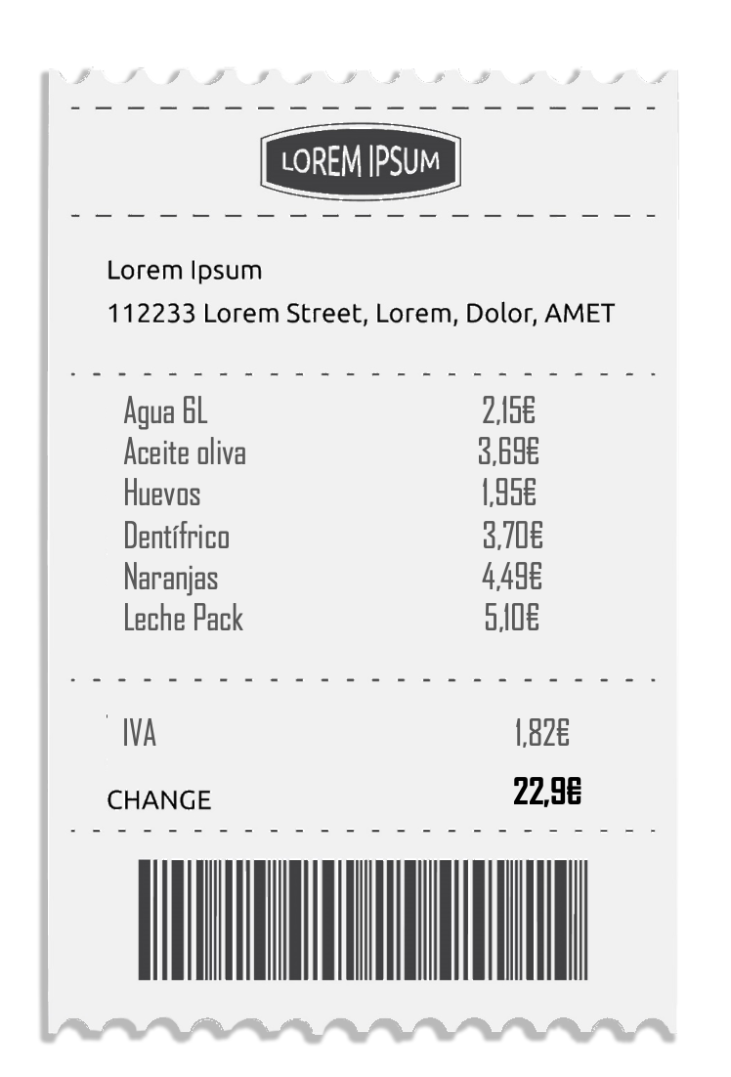
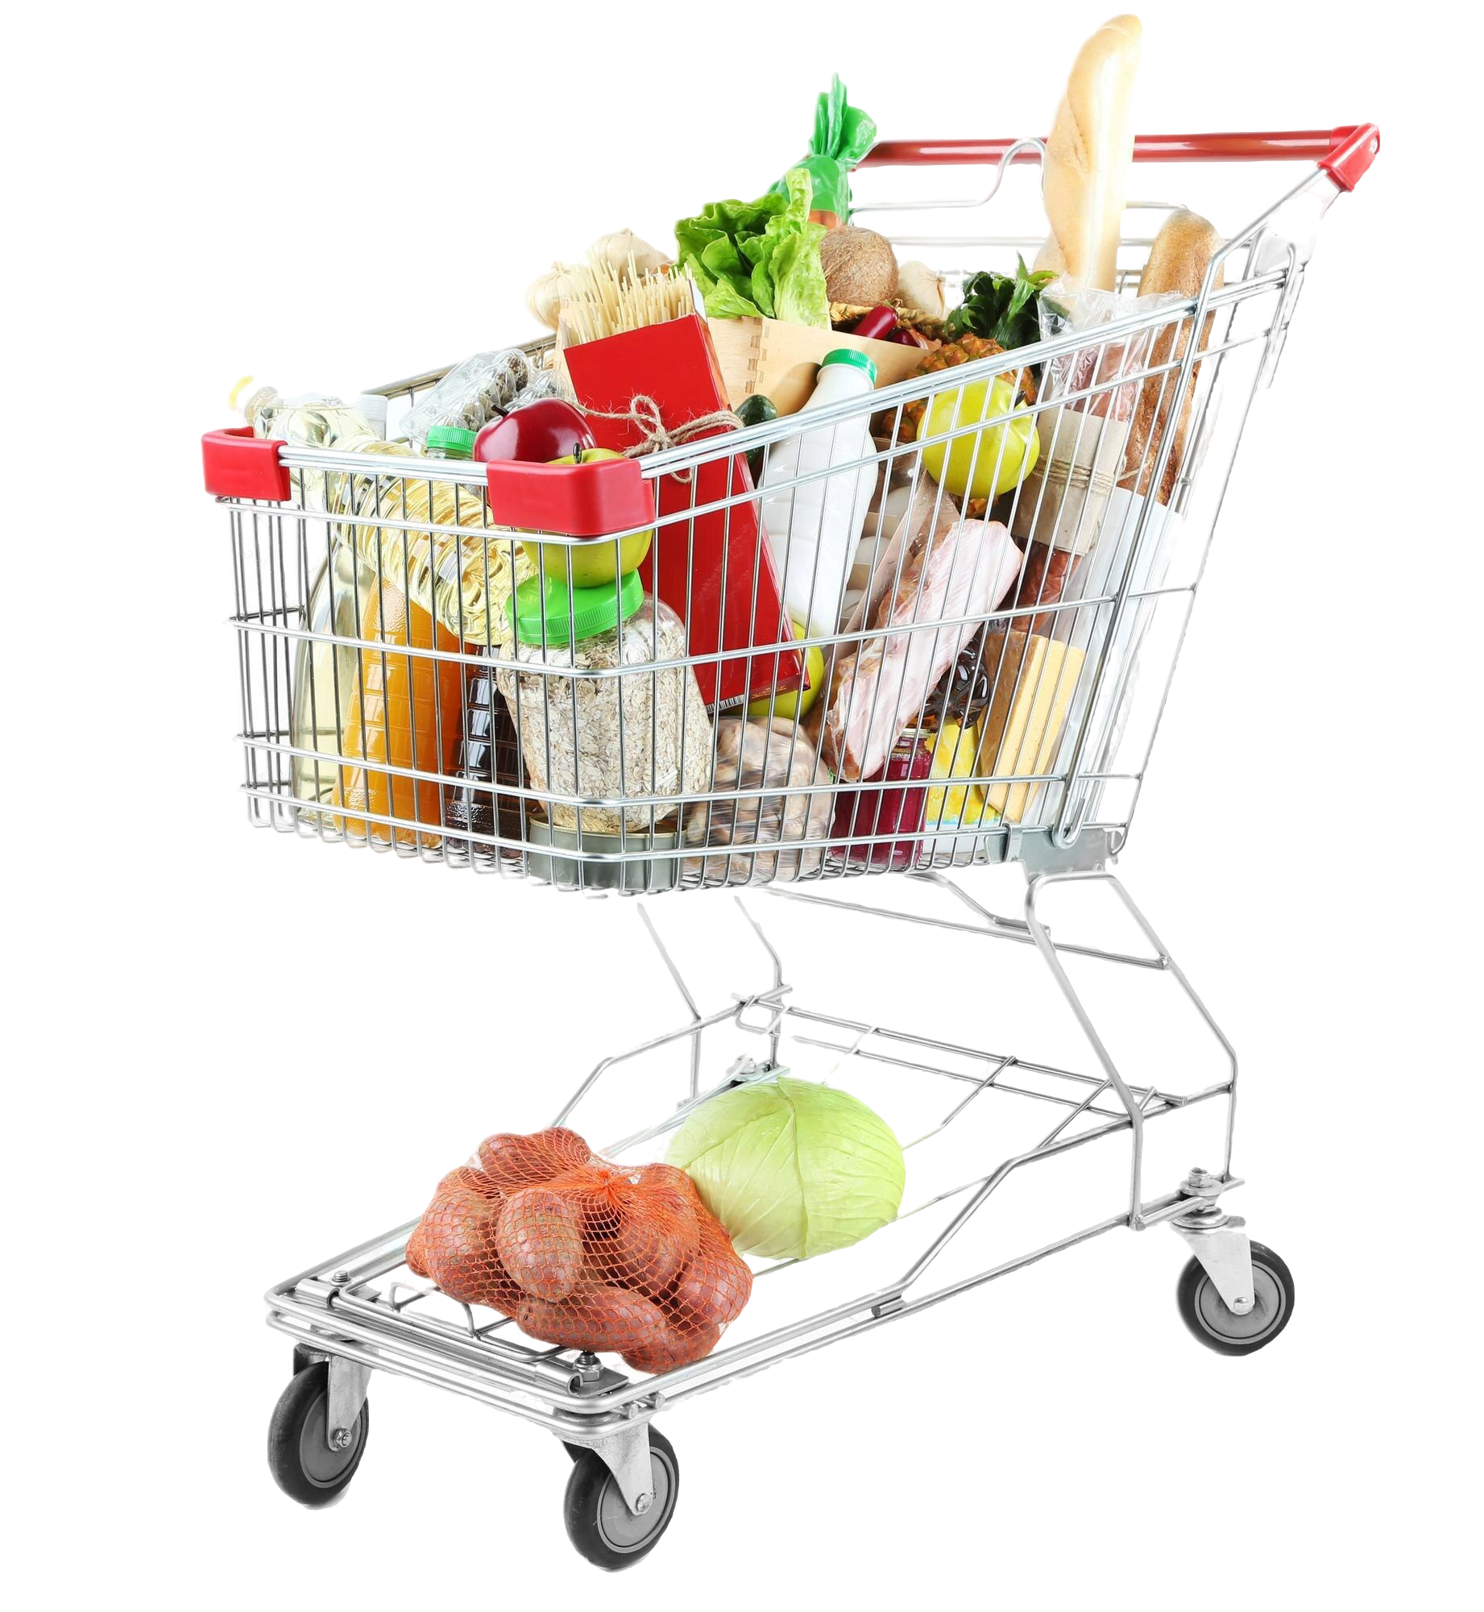
¿Qué es el
IVA?
INICIO
INGRESOS & GASTOS
EL PRESUPUESTO
La nómina de Pablo
¿Cuánto dinero ha
cobrado Pablo este mes?
(Impuesto sobre el Valor Añadido)
Los gastos de Pablo
Prima del seguro
¿Qué es el IVA ?
El amigo de Pablo
EL AHORRO
CONCLUSIONES
PRESUPUESTO
©Fundación Privada Instituto de Estudios Financieros.
Todos los derechos reservados
Notes:
Como hemos visto, Pablo también contribuye en casa asumiendo parte de la compra mensual del supermercado. Hoy le toca hacer la compra, vamos a ver su recibo. Pregunte a los alumnos, ¿Qué es el IVA (Impuesto sobre el Valor Añadido)?
Para ser breves, podríamos decir que el IVA es el impuesto más común en nuestro día a día, puesto que grava el consumo de bienes y servicios. Distinguimos tres tipos de IVA:
IVA superreducido (4%): alimentos básicos de la cesta de la compra (pan, harina, leche, huevos, queso, frutas y verduras) y medicamentos, entre otros.
IVA reducido (10%): productos alimentarios para la nutrición humana (por ejemplo, el agua), y bienes de origen animal y vegetal, los servicios de transporte, las flores y las plantas, entre otros.
IVA general (21%): todos los bienes y servicios que no formen parte del grupo que se grava con el IVA reducido o superreducido.
Pida a los alumnos que clasifiquen los productos de la cesta de la compra de Pablo en función del tipo de IVA que los grava:
4% = huevos, naranjas y leche / 10% = agua y aceite de oliva / 21% = dentífrico
Alerta ODS:
Pregunta a los alumnos ¿Cuándo vamos a comprar comida podemos hacerlo de una manera más consciente y sostenible? ¿Cómo?
Compra productos locales. El comercio de proximidad ayuda a que en tu zona se mantengan puestos de trabajo.
Intenta comprar productos que estén poco empaquetados, y si puede ser sin plásticos, elige productos con envases reciclables.
Compra a granel siempre que sea posible
Prioriza productos ecológicos o de kilómetro 0. El etiquetado de los productos te podrá guiar.
Haz una lista de la compra para evitar comprar productos que no necesites o hacerlo de manera compulsiva
Es importante no desperdiciar/tirar comida.
Usa siempre tu bolsa de la compra reutilizable (no de plástico).
¿Sabíais que en Europa cada persona tira más de 150 quilos de comida al año?

Slide 21

El amigo
INICIO
INGRESOS & GASTOS
de Pablo
EL PRESUPUESTO
La nómina de Pablo
¿Cuánto dinero ha
cobrado Pablo este mes?
Los gastos de Pablo
Prima del seguro
Nómina: 1.047,5€ (x2)
¿Qué es el IVA ?
El amigo de Pablo
EL AHORRO
Alquiler: 30 % del sueldo
CONCLUSIONES
Fianza: 1 mes
Piso*: 630€
*Amueblado y con electrodomésticos
PRESUPUESTO
©Fundación Privada Instituto de Estudios Financieros.
Todos los derechos reservados
Notes:
Introduzca a los alumnos a la nueva situación de Pablo:
“Pablo ya lleva un par de meses trabajando y está planteándose irse a vivir con un amigo que también trabaja de monitor en la misma empresa (cobra lo mismo que Pablo). Después de calcular lo que van a gastar en suministros (agua, gas y luz), comida, transporte, etc. han decidido que como mucho pueden pagar un alquiler que suponga el 30% de sus ingresos combinados. Han encontrado un piso cerca del trabajo por el que les piden un alquiler de 630€/mes y una fianza de un mes. (El alquiler incluye la prima del seguro del hogar obligatorio y el piso está amueblado y con electrodomésticos, listo para entrar a vivir).”
1) ¿Podrán alquilar el piso?
Si ambos amigos cobran lo mismo y estiman que como máximo pueden pagar un alquiler que suponga el 30% de sus ingresos conjuntos:
1.047,5€ x 2 = 2.095€ x 0,3 = 628,50€ - Cada uno deberá pagar 315€.
Por lo tanto, inicialmente, sí podrían hacer frente al alquiler (por lo menos, en el caso de Pablo, no conocemos la situación de su amigo).

Slide 22
El amigo
INICIO
INGRESOS & GASTOS
de Pablo
EL PRESUPUESTO
La nómina de Pablo
¿Cuánto dinero ha
cobrado Pablo este mes?
Ingresos
Gastos
Los gastos de Pablo
Fijos
Variables
Discrecionales
Prima del seguro
Nómina: 1.047,5€
¿Qué es el IVA ?
Seguro: 110€
Impuesto: 5€
Ahorro: 209,5€
Móvil: 35€
Gasolina: 40€
Ropa: 25€
Supermercado: 120€
Internet: 20€
Ocio: 110€
Videojuegos: 12,5€
El amigo de Pablo
EL AHORRO
CONCLUSIONES
324,5€
240€
122,5€
TOTAL = 1.047,5€
TOTAL = 687€
SUPERÁVIT= 360,5€
PRESUPUESTO
©Fundación Privada Instituto de Estudios Financieros.
Todos los derechos reservados
Notes:
2) Sabiendo que Pablo actualmente tiene un superávit de 360,5€ y que no paga ningún suministro del hogar (agua, gas y luz), ¿podrá asumir su parte del alquiler y de los gastos comunes?
Pida a los alumnos que ayuden a Pablo a decidir qué gastos debería reducir para poder irse a vivir con su amigo y atender todos sus pagos: lo primero que debería ajustar son los gastos discrecionales (ocio y videojuegos), asimismo, puede que haya alumnos que consideren más importante otras alternativas (desplazarse en transporte público, en lugar de moto; no disponer de internet en el piso y usar redes de conexión pública, etc.). Anime a los alumnos a proponer ideas para que Pablo pueda ajustar su presupuesto.
3) Recuerde a los alumnos que ambos amigos tienen que pagar una fianza de 630€ antes de entrar a vivir al piso.
Es decir, Pablo deberá poner la mitad de este dinero = 315€. ¿Si lleva un par de meses trabajando, tiene suficiente dinero ahorrado para poder pagar la fianza? En este caso, es evidente que gracias al dinero ahorrado podrá asumir su parte de la fianza, sin embargo, tendrá que volver a empezar a ahorrar si quiere ir a Londres.

Slide 23


Hoy
hablaremos
INICIO
INGRESOS & GASTOS
EL PRESUPUESTO
de…
EL AHORRO
CONCLUSIONES
Ingresos y gastos
El presupuesto
El ahorro
EL AHORRO
©Fundación Privada Instituto de Estudios Financieros.
Todos los derechos reservados
Notes:
Este es el último apartado del taller. En este módulo también nos acompañará Pablo, puesto que mediante su historia hemos podido entender los principales conceptos objetivos de esta sesión.

Slide 24


¿De qué depende que podamos
INICIO
ahorrar o evitar
INGRESOS & GASTOS
EL PRESUPUESTO
el déficit?
EL AHORRO
Ahorrar o evitar el déficit
Planifiquemos un poco
El ahorro y el déficit
Fondo de emergencia
CONCLUSIONES
Ingresos
Gastos
EL AHORRO
©Fundación Privada Instituto de Estudios Financieros.
Todos los derechos reservados
Notes:
Como hemos visto, normalmente los ingresos que recibimos no dependen de nosotros tanto como quisiéramos (no podemos adjudicarnos el sueldo que queramos), en cambio, para los gastos, sí que tenemos algo más de margen (puede que algún gasto lo podamos ajustar como en el caso de Pablo). Es preferible, siempre, para nuestra salud financiera que ingresemos más de lo que gastamos y acumulemos el ahorro para poder utilizarlo en un futuro.
Una posible estrategia es incluir el ahorro como un gasto mensual más al igual que ha hecho Pablo en su presupuesto, gracias a eso ha podido pagar su parte de la fianza del piso. ¿Pero qué pasa con su viaje a Londres para aprender inglés?

Slide 25
Planifiquemos
INICIO
INGRESOS & GASTOS
un poco
EL PRESUPUESTO
Dentro de 1 año, Pablo quiere ir a estudiar inglés a Londres.
Ha calculado que el viaje y la estancia le costará unos 2.000€.
¿Si ahorra el 20% de su nómina, de cuánto dinero dispondrá si…
EL AHORRO
Ahorrar o evitar el déficit
Planifiquemos un poco
El ahorro y el déficit
Fondo de emergencia
CONCLUSIONES
empieza a ahorrar 4 meses antes?
empieza a ahorrar 6 meses antes?
empieza a ahorrar 10 meses antes?
EL AHORRO
©Fundación Privada Instituto de Estudios Financieros.
Todos los derechos reservados
Notes:
Para realizar este cálculo no vamos a tener en cuenta si Pablo obtiene algún rendimiento por sus ahorros, puesto que si se tratara de eso, deberíamos explicar más conceptos como la inflación, el precio del dinero y el interés compuesto, entre otros. (Si realiza el taller de Inversión Inteligente con el mismo grupo de alumnos y lo considera interesante, puede recuperar este ejemplo).
Así, solo vamos a contar que cada mes Pablo guarda el 20% de su nómina para poder ir a estudiar a Londres.
¿Cuánto tiempo tiene que ahorrar para conseguir su objetivo?

Slide 26
Planifiquemos
INICIO
INGRESOS & GASTOS
un poco
EL PRESUPUESTO
EL AHORRO
Pues va a necesitar…
Ahorrar o evitar el déficit
Planifiquemos un poco
El ahorro y el déficit
Fondo de emergencia
CONCLUSIONES
¿Empieza a ahorrar 4 meses antes?
Total: 838 €
4 meses de 209,50 €
¿Empieza a ahorrar 6 meses antes?
Total: 1.257 €
6 meses de 209,50 €
¿Empieza a ahorrar 6 meses antes?
Total: 2.095 €
10 meses de 209,50 €
EL AHORRO
©Fundación Privada Instituto de Estudios Financieros.
Todos los derechos reservados
Notes:
Una vez que los alumnos hayan elegido la mejor opción (antes de mostrar esta diapositiva), deje que debatan brevemente en clase las alternativas de las que dispone Pablo. Se trata de un cálculo sencillo que deberían resolver sin dificultades.
En tan solo 10 meses, Pablo podría disponer del dinero necesario para realizar su viaje.

Slide 27
El ahorro
INICIO
INGRESOS & GASTOS
y el déficit
EL PRESUPUESTO
EL AHORRO
Ahorrar o evitar el déficit
Planifiquemos un poco
Ahorro
Déficit
El ahorro y el déficit
Fondo de emergencia
CONCLUSIONES
Ingresos > Gastos
Ingresos < Gastos
El ahorro nos permite:
El déficit:
Asumir gastos grandes que tengamos pensados.
Nos puede obligar a endeudarnos.
Los gastos inesperados son más problemáticos.
Gestionar mejor los imprevistos.
EL AHORRO
©Fundación Privada Instituto de Estudios Financieros.
Todos los derechos reservados
Notes:
Tal y como hemos visto a lo largo del taller,
El ahorro nos permite:
Asumir gastos grandes que tengamos pensados (por ejemplo, ir a estudiar a Londres o pagar la fianza del piso).
Gestionar mejor los imprevistos.
El déficit:
Nos puede obligar a endeudarnos.
Los gastos inesperados son más problemáticos.

Slide 28

INICIO
Fondo de
emergencia
INGRESOS & GASTOS
EL PRESUPUESTO
EL AHORRO
Ahorrar o evitar el déficit
Planifiquemos un poco
El ahorro y el déficit
Fondo de emergencia
CONCLUSIONES
Para imprevistos
Reserva de entre 3 y 6 meses
Salvavidas
EL AHORRO
©Fundación Privada Instituto de Estudios Financieros.
Todos los derechos reservados
Notes:
Es importante que siempre tengamos un pequeño fondo de emergencia por si hay algún imprevisto: por ejemplo, un compañero de piso no puede pagar su parte del alquiler un mes, se avería la moto y el seguro no lo cubre, etc. También podemos encontrarnos en situaciones más graves, como por ejemplo que no nos renueven el contrato o nos despidan y tardemos más tiempo de lo previsto en encontrar un nuevo puesto de trabajo.
Los fondos de emergencia son reservas que tenemos disponibles por si hay algún imprevisto. Se recomienda tener en reserva entre 3 y 6 meses del importe equivalente a nuestros gastos necesarios (fijos y variables) para subsistir.

Slide 29

Resumiendo
INICIO
lo aprendido
INGRESOS & GASTOS
EL PRESUPUESTO
1
2
EL AHORRO
Ingresos y gastos
El presupuesto
CONCLUSIONES
Los ingresos son el dinero que recibimos
y los gastos el dinero que usamos.
Es vital mantener un equilibrio entre ellos
para evitar el endeudamiento.
Es la herramienta básica para organizar y controlar nuestras finanzas. Nos puede ayudar
a evitar problemas financieros futuros como el sobreendeudamiento.
3
4
Déficit y fondo de emergencia
Superávit y ahorro
El déficit ocurre cuando gastamos más de lo que ingresamos. Para prevenirlo, es esencial tener un fondo de emergencia para los imprevistos.
El superávit es cuando ingresamos más de lo que gastamos. Eso nos permite seguir construyendo nuestro fondo de emergencia e incrementar nuestro ahorro.
CONCLUSIONES
©Fundación Privada Instituto de Estudios Financieros.
Todos los derechos reservados
Notes:
Haga un pequeño resumen de los temas hablados en la sesión de hoy destacando los aspectos más importantes del taller.
Si quiere, puede volver a la pregunta inicial para que el alumnado reflexione de nuevo y valore si respondería igual o cambiaría su respuesta tras haber adquirido nuevos conocimientos.

Slide 30

¿ALGUNA
DUDA?
¡MUCHAS GRACIAS POR
VUESTRA ATENCIÓN!
©Fundación Privada Instituto de Estudios Financieros. Todos los derechos reservados
Notes:
Aproveche la ocasión para dar las gracias por la atención de los alumnos, y anímelos a poner en práctica cuanto antes algunas de les ideas vistas en este taller, aunque sea para administrar su dinero de bolsillo.

Slide 31
Concurso de
infografías
INICIO
INGRESOS & GASTOS
EL PRESUPUESTO
EL AHORRO
Inscripción
CONCLUSIONES
1
El centro debe inscribirse en la plataforma de Finanzas para Jóvenes.
El profesor/a responsable recibirá un correo electrónico con toda la información.
Diseño y envío
2
El alumnado, individualmente o en parejas, diseña una infografía relacionada con alguno de
los 4 talleres. Cada centro puede entregar una única infografía antes del 4 de mayo de 2026.
Veredicto
3
El jurado del concurso elegirá las 3 infografías ganadoras.
A finales de mayo se anunciarán los ganadores.
Premios
4
Hay premios para cada uno de los alumnos ganadores (ordenador portátil, tablet y altavoz)
La entrega de premios se realizará antes de finalizar el curso escolar.
CONCURSO
©Fundación Privada Instituto de Estudios Financieros.
Todos los derechos reservados
Notes:
Recuerde a los alumnos que hay un concurso de infografías. El centro debe apuntarse en la web de FxJ, su tutor ha recibido emails con la información y el link para poder hacerlo, en caso de no haberlo recibido lo hará en breve.
Los alumnos (individualmente o en parejas) deben crear una Infografía sobre algún concepto visto en los talleres. Cada centro puede enviar una Infografía. Hay premios para los alumnos ganadores.

